Slide 1
2
18
企业网站项目检验及评价
汇报人：彭佳亮 时间：18

Slide 2
01 / 出发准备shi
目录
CONTENTS
02 / 到达目的地
03 / 重新约定时间
04 / 总结

Slide 3
1
PART ONE
出发准备

Slide 4
出发集体照
证明团队成员都以按照老师的要求去和客户买对面交谈
带本子
记录讨论过程中的意见以及需要整改的地方，
带电脑
把以上传到网上的网页给客户去验收和展示网页效果

Slide 5
出发前讨论和约定好时间
提前约定好时间和客户项目检验及评价
在寝室讨论网页，如何让客户了解网页内容和怎样让驾校客服把网页展示给客户看

Slide 6
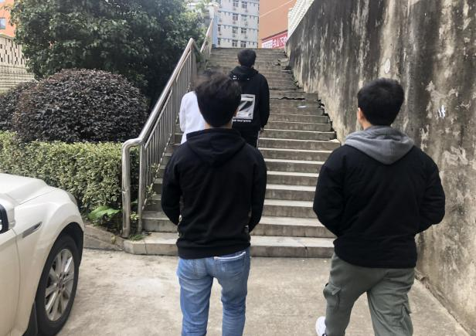
下午2点集合出发
出发集体合照

Slide 7
标题
标题
单击此处可编辑内容
单击此处可编辑内容
标题
标题
单击此处可编辑内容
单击此处可编辑内容
作品内所有图片和文字仅供参考使用，所有带网格的形状是为了给图片占位的，具体替换的方法请参考文档底部的教程，文档不能解决您的所有问题，遇到不明白的问题，不要忘记有百度搜索哦，相信你一定能找到解决方法的。

Slide 8
2
PART ONE
到达目的地

Slide 9
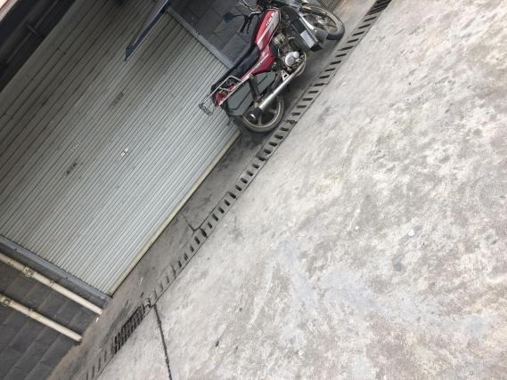
到达约定地点
在约定地点等了十五分左右客户还是没有来

Slide 10
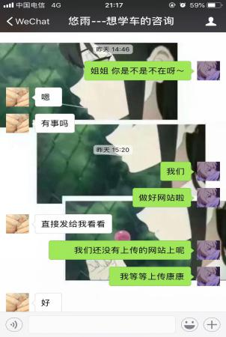
点击添加相关标题文字
ADD RELATED TITLE WORDS
发微信联系负责人
在与负责人取得联系时询问为什么没有赶到约定好地点 负责人也没有提前通知我们所以这次我们没法完成网页检验
作品

Slide 11
重新约定
失望
等待
出发

Slide 12
3
PART ONE
重新约定时间

Slide 13
单击编辑标题
单击编辑标题
单击编辑标题
68%
单击此处可编辑内容，根据您的需要自由拉伸文本框大小
75%
单击此处可编辑内容，根据您的需要自由拉伸文本框大小
88%
单击此处可编辑内容，根据您的需要自由拉伸文本框大小

Slide 14
寻找讨论地点
在约定好的地点找到了一家奶茶店在奶茶 讨论接下来的工作以及问负责人什么时候有空所以我们再次约定好11月21号
在讨论时忘记拍照片了

Slide 15
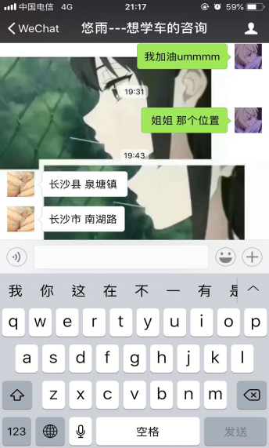
第二次约定地点
01
负责人也保证了这次不会去缺席了 腾出时间与我们一起讨论与提出意见，我们也理解了负责人的不易

Slide 16
4
PART ONE
总结

Slide 17
总结
虽然我们没有成功完成我们的预计效果但是我们
团队讨论提出了意见也得到了提升，也懂得下次
遇见这样的情况如何解决

Slide 18
2017
2016
2015
2014
添加标题
您的内容打在这里，或通过复制文本后在此选择粘贴，并选择只保留文字。
添加标题
您的内容打在这里，或通过复制文本后在此选择粘贴，并选择只保留文字。
添加标题
您的内容打在这里，或通过复制文本后在此选择粘贴，并选择只保留文字。
添加标题
您的内容打在这里，或通过复制文本后在此选择粘贴，并选择只保留文字。

Slide 19
2
18
演讲完毕 谢谢您的观看
汇报人：xxx 时间：xxx

